Slide 1
面向对象程序设计
山东工商学院
计算机科学与技术学院
王金鹏

Slide 2
第12章 模板
本章内容：
模板的作用
函数模板
类的模板

Slide 3
12.1 模板的作用
本节主要内容
1
模板的概念
2
模板的由来及作用
3

Slide 4
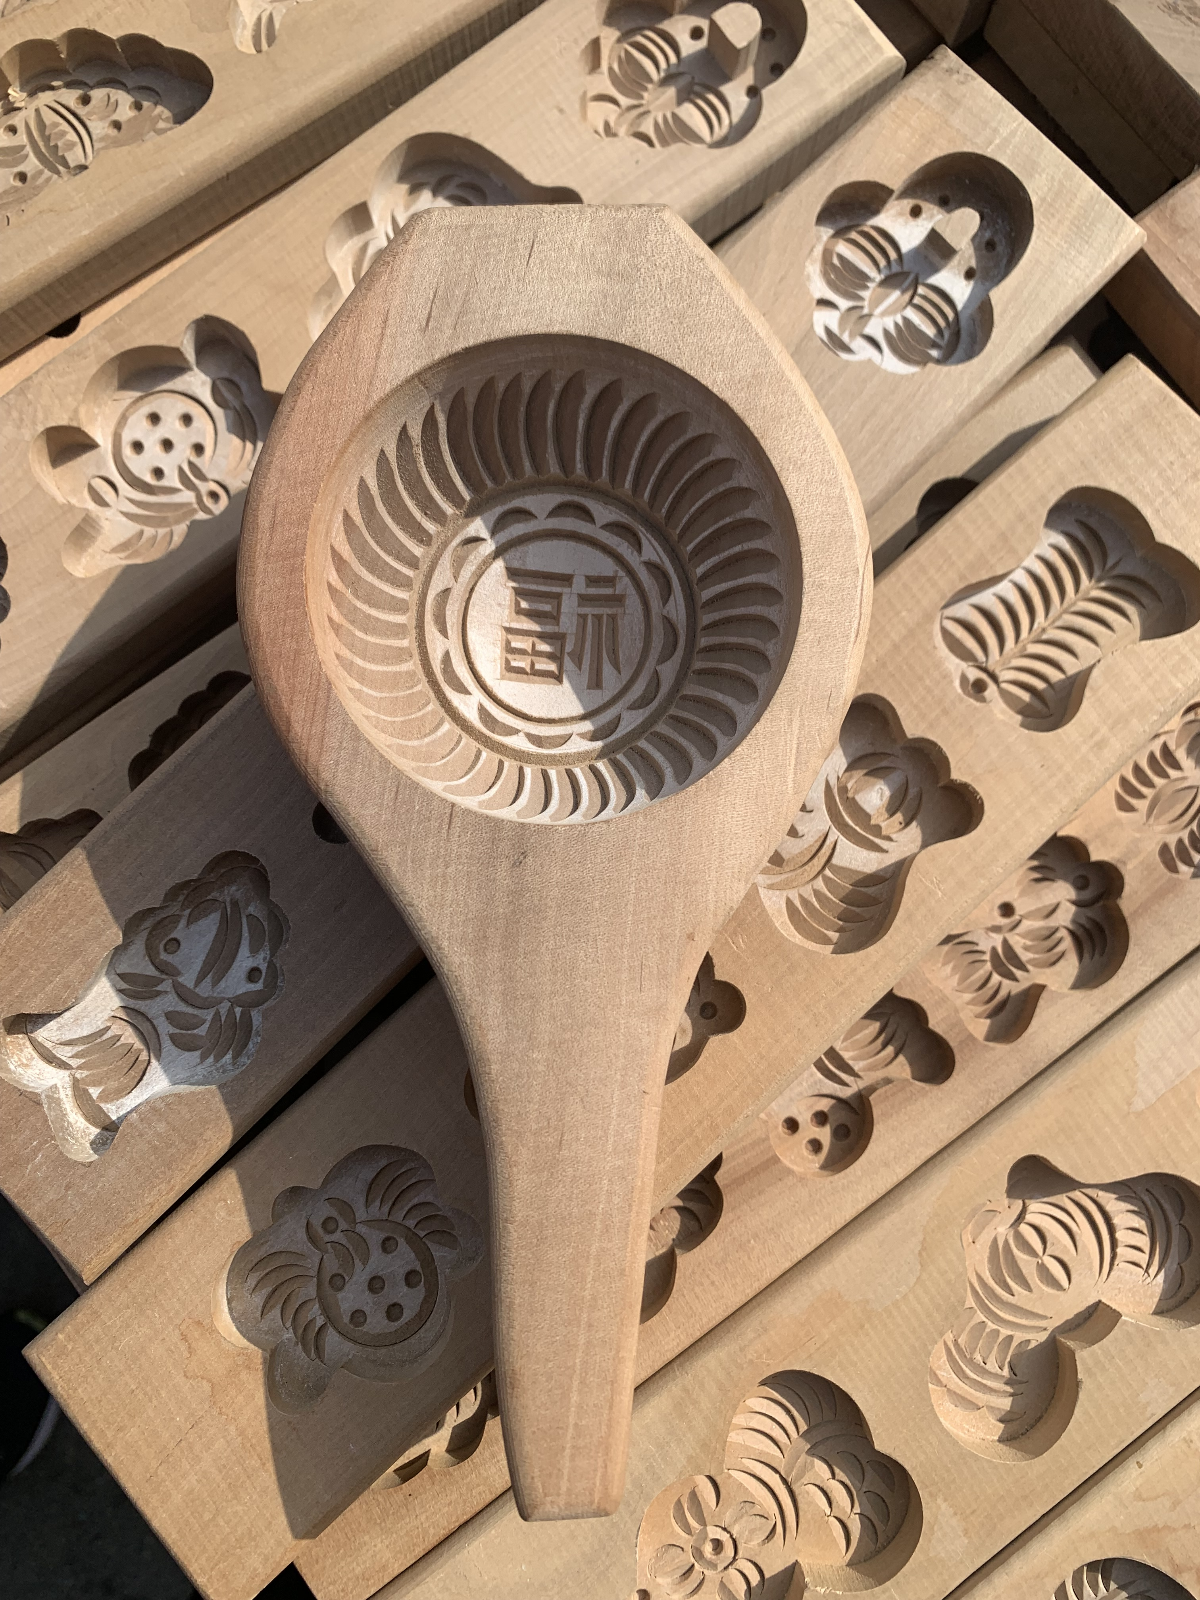
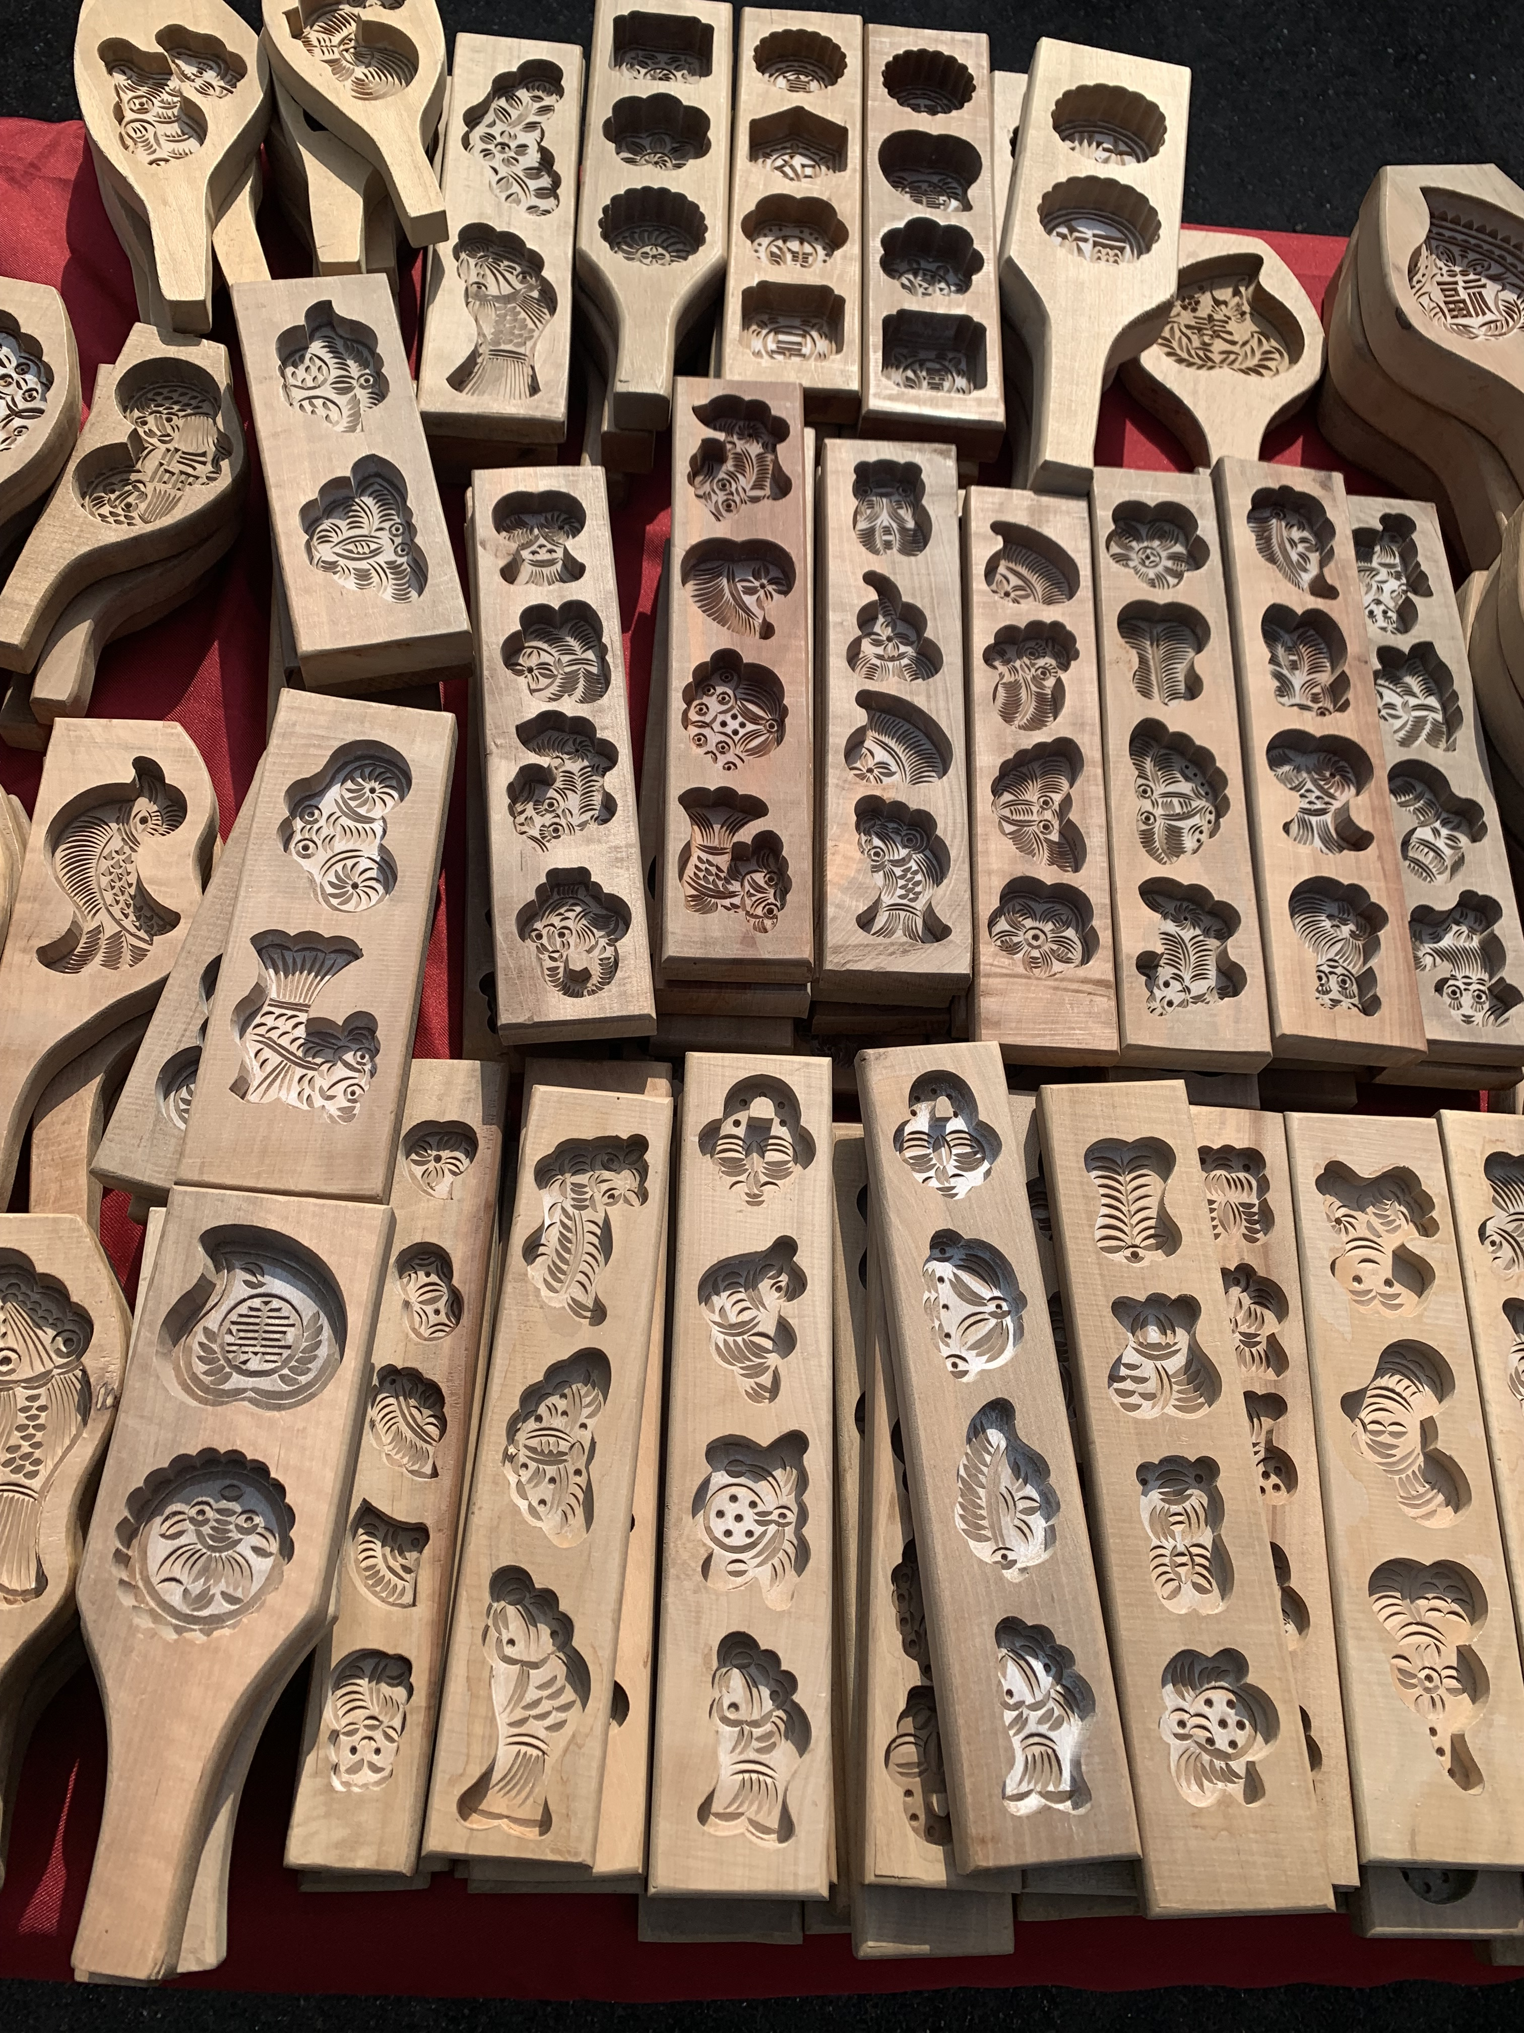
12.1.1 模板的概念
生活中的模板
做砖、瓦的模子，做“喜饽饽”的模子
PPT中的模板
……
C++中的模板
函数的模板
类的模板

Slide 5
12.1.2 模板的由来及作用
函数模板的由来
如：函数max用来返回两个同类型数据中的大者
因为两个数据不一定是什么类型，所以要准备若干重载函数
int max(int, int);
float max(float, float);
char max(char, char);
int* max(int*, int*);
......
上面的这些函数，除了数据类型不同外，其他部分完全相同，由此想到：模板

Slide 6
12.1.2 模板的由来及作用
类模板的由来
例：有时需要这样的类
class Student
{
public:
float Get();
//其他成员函数声明
protected:
int num;
float score;
};

Slide 7
12.1.2 模板的由来及作用
类模板的由来
例：有时又需要这样的类
class Student
{
public:
int Get();
//其他成员函数声明
protected:
int num;
int score;
};
只是数据类型有区别

Slide 8
12.1.2 模板的由来及作用
模板的作用
像上面的函数（类），除了数据类型有区别，其他操作都相同，定义这些函数（类）要重复很多代码
若在程序中用到若干函数（类），这些函数（类）之间区别只是数据类型不同，则可以定义一个函数（类）模板，以便自动生成不同的函数（类）
使用模板可以避免代码的重复

Slide 9
12.1.2 模板的由来及作用
模板的作用
如：定义函数模版：
template <class T>
T max(T a, T b)
{
return a>b?a:b;
}
调用时，模板根据参数类型，自动生成相应的函数
int main()
{
float x = 3, y = 5, c;
c = max(x, y);
......
return 0;
}
float max(float a, float b)
{
return a>b?a:b;
}
实际调用的就是该函数

Slide 10
12.2 函数模板
本节主要内容
1
函数模板的定义
2
函数模板的使用
3
3
模板函数的重载

Slide 11
12.2.1 函数模板的定义
方法：将不能确定的类型用T1、T2…代替
template <class T1, classT2.…..>
返回类型 函数名(参数表列)
{
......
}
像定义函数，定义过程中，把T1、T2…当类型名使用

Slide 12
12.2.1 函数模板的定义
举例：定义一个函数，可将两种不同类型的数据相加，并按第一个参数的类型返回
template <class T1, class T2>
T1 Add(T1 a, T2 b)
{
T1 s;
s = a + b;
return s;
}
不能确定的类型有两种

Slide 13
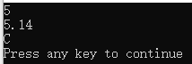
12.2.2 函数模板的使用
模板定义后，便可以在程序中调用函数，其调用过程是：先由模板生成函数，然后再调用
如：
int main()
{
int a=2;
float x=3.14f;
cout<<Add(a, x);
cout<<Add(x, a);
cout<<Add('A', a);
return 0; }
运行结果：

Slide 14
12.2.2 函数模板的使用
调用过程：以Add('A', a)为例
注意：模板并不是函数，只相当于一个模子，调用时才由它生成函数
由模板生成的函数，称为模板函数
template <class T1, class T2>
T1 Add(T1 a, T2 b)
{
return a + b;
}
char Add(char a, int b)
{
return a + b;
}

Slide 15
12.2.3 函数模板的重载
模板生成的函数有时并不能满足用户要求，此时，可以对模板函数重载
如：对于两个参数分别是int、char时：
用户需要的是:
int Add(int a, char b)
{
cout<<a<<','<<b<<endl;
return a+b;
}
而模板只能生成:
int Add(int a, char b)
{
return a+b;
}

Slide 16
12.2.3 函数模板的重载
重载模板函数
int Add(int a, char b)
{
cout<<a<<','<<b<<endl;
return a+b;
}
程序中：执行Add(2, 'A')调用时总是先匹配重载函数，若无，再生成模板函数

Slide 17
12.2.3 函数模板的重载
又如：两个同类型的数据，找出大者返回。
要求: 对字符串也能使用
//函数模板：
template <class T>
T max(T a, T b)
{
return a>b?a:b;
}
//重载函数:
char* max(char *a, char *b)
{
return strcmp(a,b)>0?a:b;
}

Slide 18
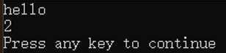
12.2.3 函数模板的重载
调用：
int main()
{
char s1[20]="hello", s2[20]="good morning";
int a=1, b=2;
cout<<max(s1, s2)<<endl; //匹配重载函数
cout<<max(a, b)<<endl; //匹配模板函数
return 0;
}

Slide 19
12.2.3 函数模板的重载
练习题：函数 s 用来返回两个同类型数据的和，但对于两个字符串的情况，则做字符串连接运算
定义函数模板：
template <class T>
T s(T a, T b)
{
return a + b;
}
定义重载函数：
char* s(char*p1, char*p2)
{
return strcat(p1, p2);
}
#include <iostream>
using namespace std;
int main()
{
int a=1,b=2;
float x=1,y=2.6;
char p1[20]="abc", *p2="de";
cout<<s(a,b)<<s(x,y)<<s(p1,p2);
return 0;
}

Slide 20
12.3 类模板
本节主要内容
1
类模板的定义
2
类模板的使用

Slide 21
12.3.1 类模板的定义
类模板的作用：用来生成类
类模板的定义格式
template <class T1, classT2......>
class 类名
{
//类成员定义
}；

Slide 22
12.3.1 类模板的定义
如：
template <class T1,class T2>
class Student
{
public:
Student(T1,T2);
T2 Get( );
protected:
T1 num;
T2 score;
};

Slide 23
12.3.1 类模板的定义
类定义后面，应给出每个成员函数的定义 (必须和类定义一起放在.h文件中)，成员函数定义格式：
template <class T1, class T2...>
返回类型 类名< T1, T2...>::函数名 (参数列表)
{
//函数体
}

Slide 24
12.3.1 类模板的定义
如：
template <class T1, class T2>
Student<T1, T2>::Student (T1 a, T2 b)
{
num=a;
score=b;
}
template <class T1, class T2>
T2 Student<T1, T2>::Get( )
{
return score;
}

Slide 25
12.3.2 类模板的使用
设类模板定义如前，下面程序使用了类模板
int main()
{
Student <int, float> s1(2, 68.5);
Student <char, int> s2('5', 70);
cout<<s1.Get();
cout<<s2.Get();
return 0;
}
(wjp84.cpp)
程序执行时，生成两个类

Slide 26
12.3.2 类模板的使用
代码 Student <int, float> s1(2, 68.5)的执行过程：
先生成类
class Student<int, float>{
public:
Student(int, float);
float Get();
void Disp( );
protected:
int num;
float score;
};
然后生成对象:
Student<int, float> s1(2, 68.5);
//同时生成成员函数：
Student<int,float>::Student(int a, float b)
{
num=a;
score=b;
}
float Student<int,float>::Get( )
{
return score;
}
void Student<int,float>::Disp( )
{
cout<<n<<" "<<x<<endl;
}

Slide 27
作 业
OJ 习题

